Slide 1

Хакатон «Транснефть — Технологии» по искусственному интеллекту
Команда НефтеБоты
Кейс: ASR
Проект: ChronoVox AI
Федоров Максим Полубарьев Михаил
Федоров Дмитрий Самсоненко Станислав

Slide 2
ПОСТАНОВКА ЦЕЛИ И ЗАДАЧ
Цель проекта:
Создать веб-приложение для автоматического распознавания речи и интеллектуальный тайм-трекер, которые преобразуют аудиофайлы в текст и фиксируют трудозатраты по голосовым командам.
Задачи проекта:
Разработать веб-приложение для преобразования аудиофайлов в текст с поддержкой диаризации и транскрипции в реальном времени.
Создать интеллектуальный тайм-трекер для фиксации трудозатрат сотрудников на основе голосовых команд, с выводом данных в структурированном формате.

Slide 3




ВЫБОР ТЕХНОЛОГИЙ РАЗРАБОТКИ
OpenAI Whisper
Perplexity AI
Python
Node.js
Whisper используется для автоматического распознавания речи и преобразования аудио в текст. Python обеспечивает реализацию серверной логики, включая обработку данных и интеграцию моделей. Node.js используется для создания веб-сервера и управления пользовательским интерфейсом. Perplexity применяется для анализа транскрипции и структурирования данных в удобном формате.

Slide 4








АРХИТЕКТУРА ПРИЛОЖЕНИЯ
WHISPER
CLIENT
PY FLASK
= 14 сек.
PERPLEXITY

Slide 5
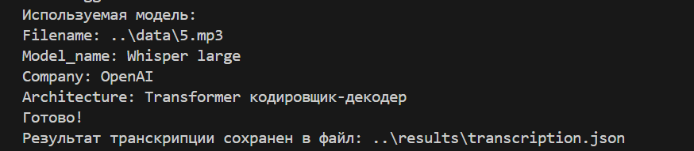
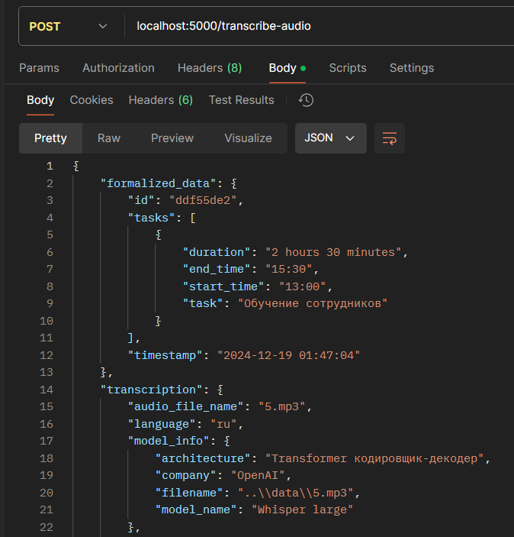
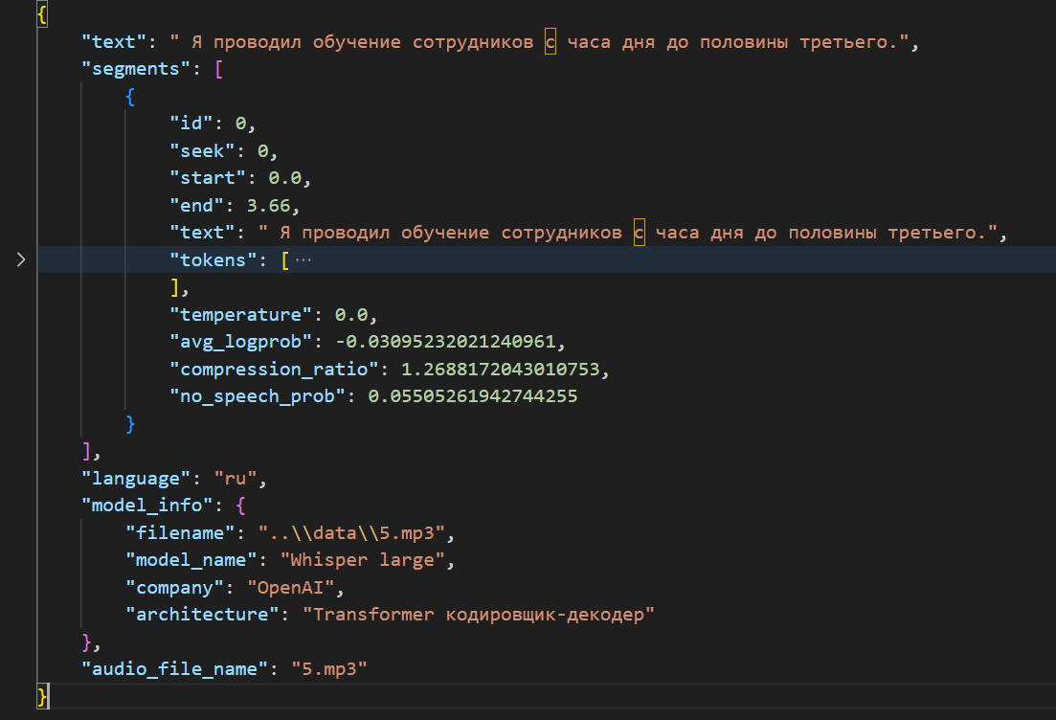
СЕРВЕРНАЯ ЧАСТЬ ПРИЛОЖЕНИЯ

Slide 6
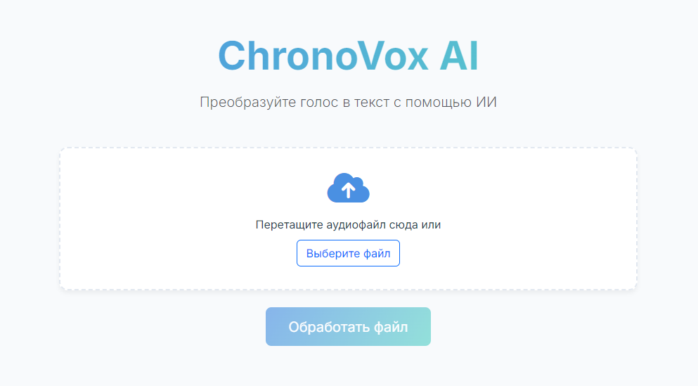
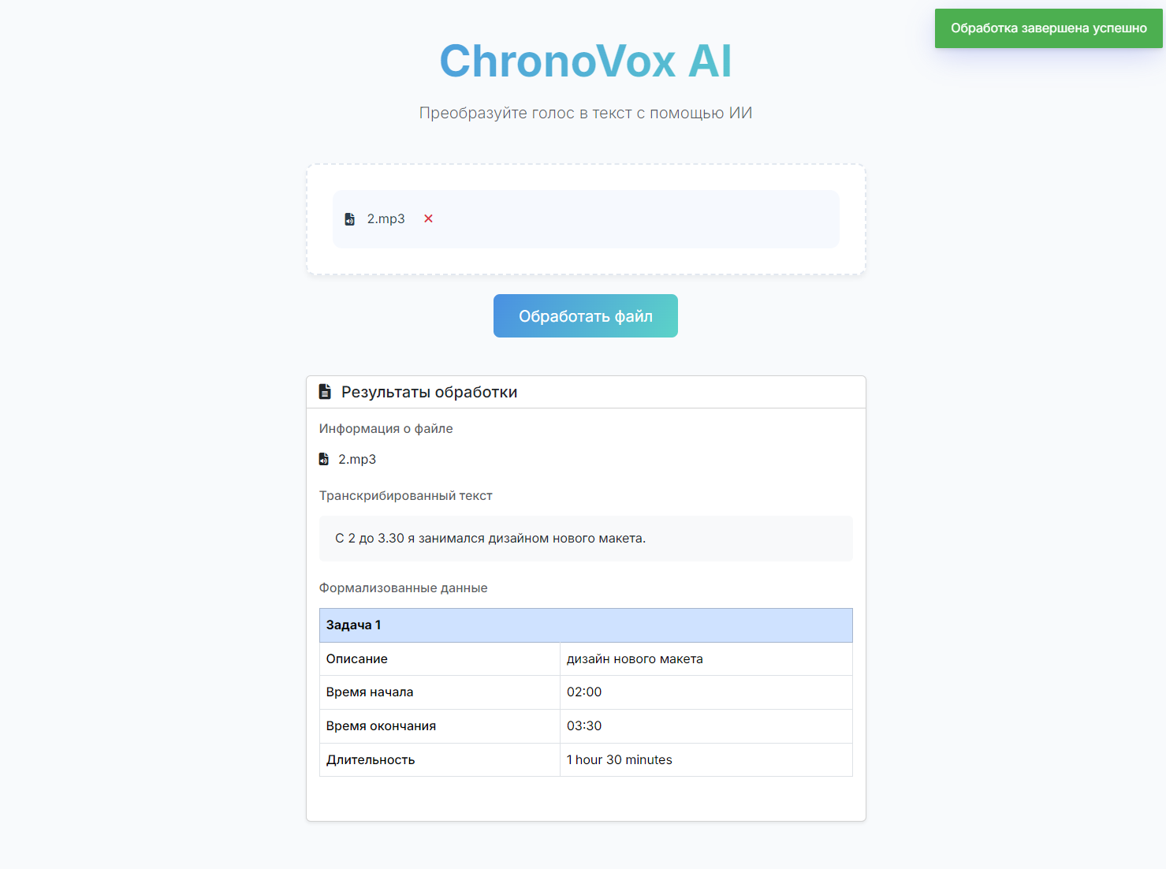
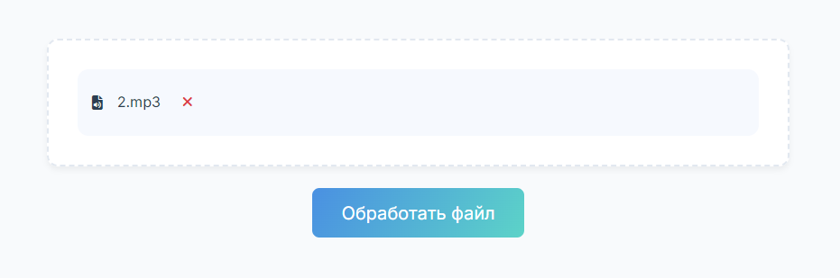
ВЕБ-ИНТЕРФЕЙС ПРИЛОЖЕНИЯ

Slide 7
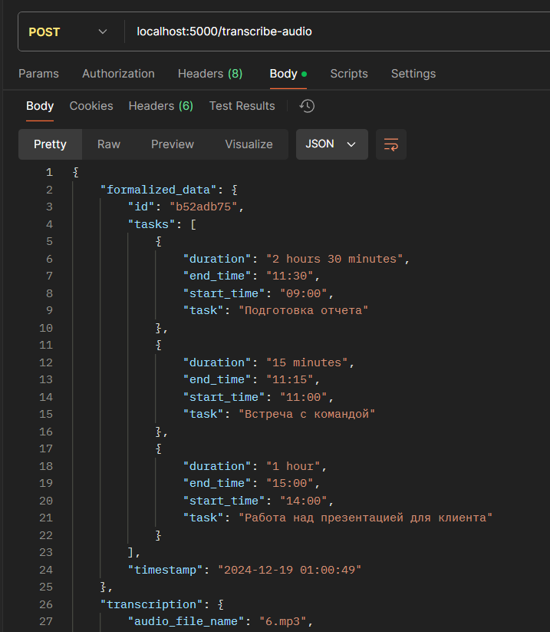
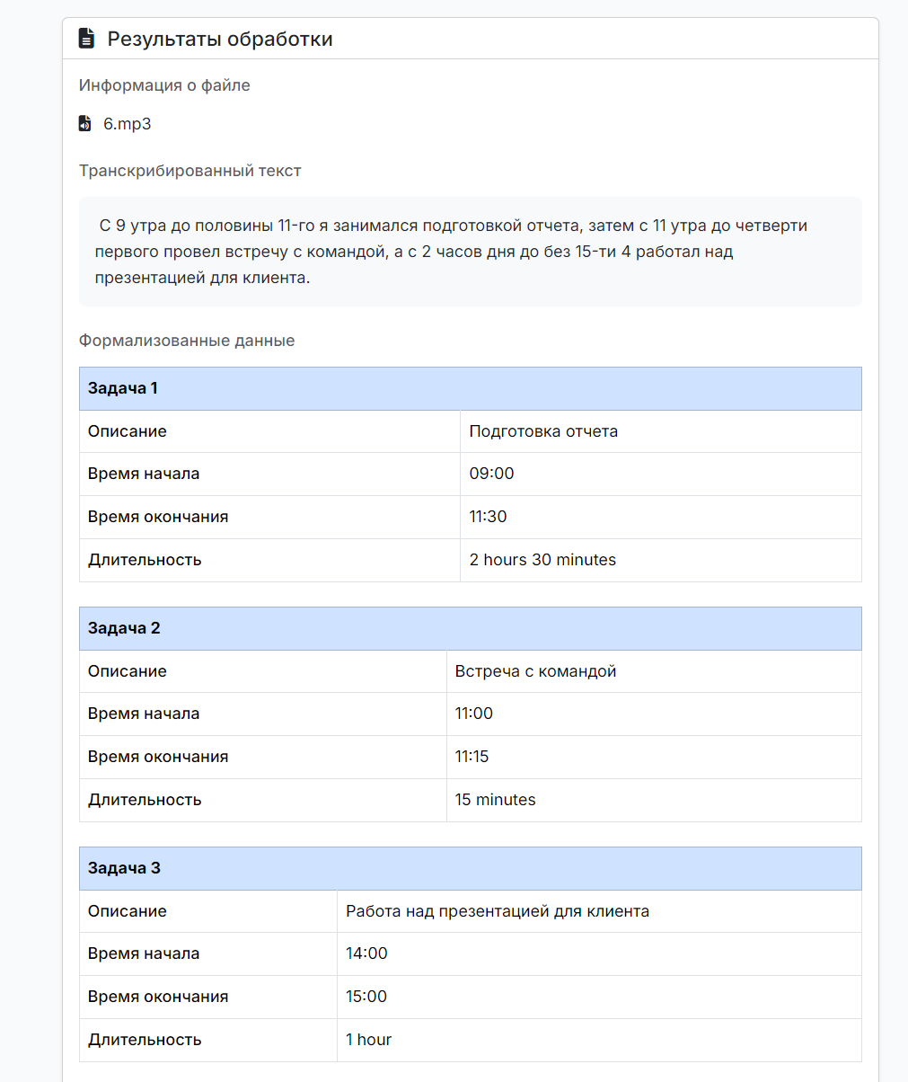
СОСТАВНЫЕ ВРЕМЕННЫЕ ИНТЕРВАЛЫ

Slide 8
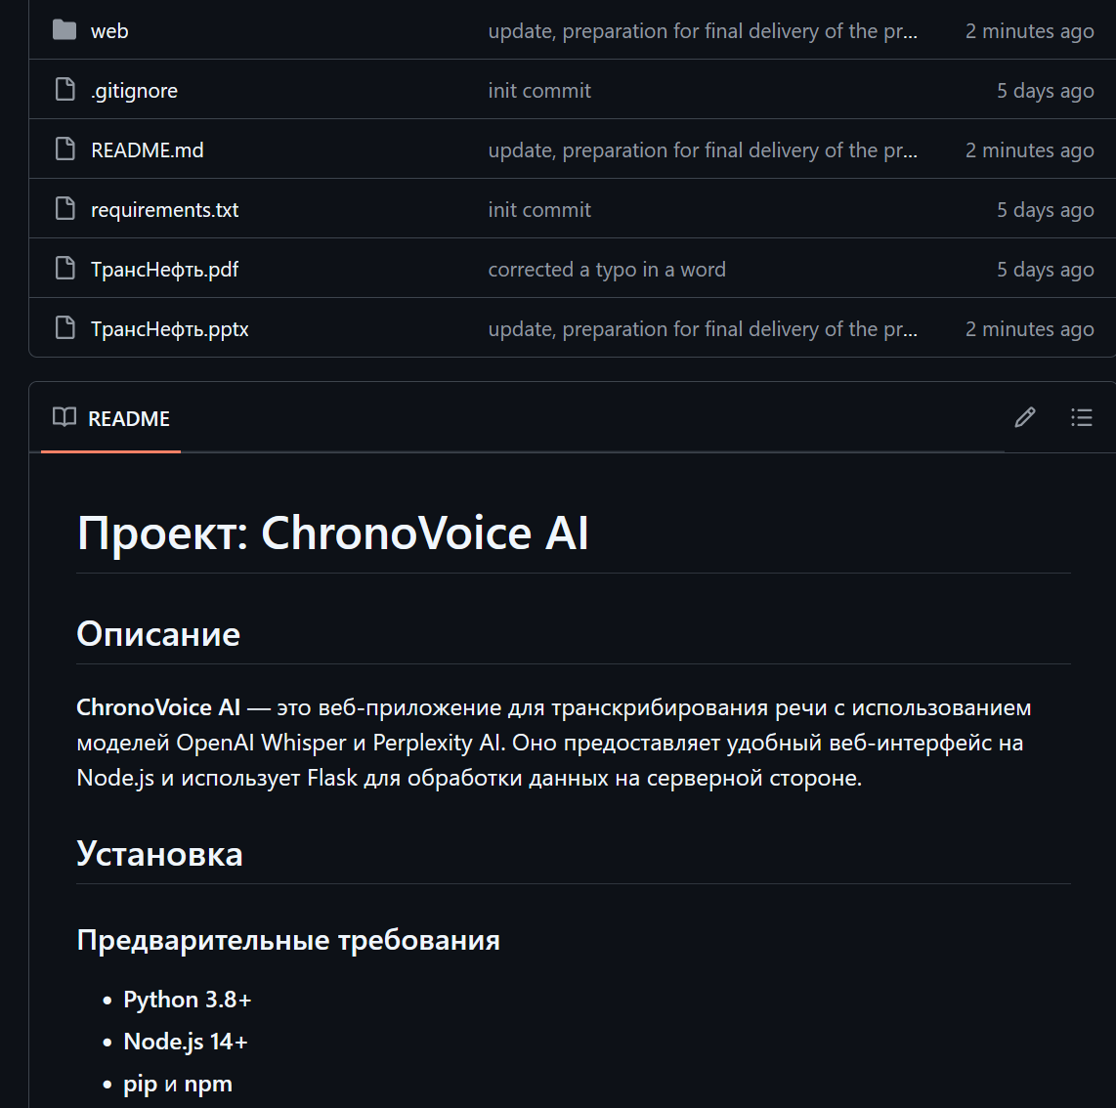
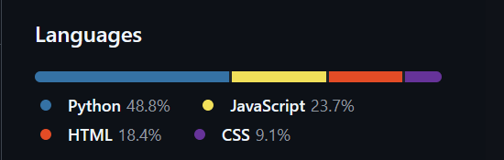
ИТОГИ РАЗРАБОТКИ
Создано веб-приложение для автоматического распознавания речи с использованием модели Whisper от OpenAI, реализованное на Flask и Node.js.
Реализован интерфейс для загрузки аудиофайлов и отображения результатов транскрипции и анализа.
Интегрирован анализатор для структурирования данных транскрипции через Perplexity API.
Организовано хранение данных в формате JSON, включая результаты транскрипции и формализованные данные.
Оформлено решение в виде GitHub-репозитория с подробной документацией и инструкциями по использованию.
https://github.com/maxikfedorov/HACK-TRANSNEFT-ASR

Slide 9
СПАСИБО ЗА ВНИМАНИЕ!

